Slide 1

VẬT LIỆU NHA KHOA · BÀI 11
Vật liệu tái sinh mô
Tái sinh mô có hướng dẫn, màng ngăn, vật liệu ghép xương và vật liệu hỗ trợ
Ôn Luyện Nha Khoa · biên soạn theo giáo trình Vật liệu nha khoa ứng dụng (ĐH Văn Lang, 2023)
Notes:
Bài nối nha chu, phẫu thuật và implant. Hình ảnh "cuộc đua tế bào" là chìa khóa để hiểu cả bài.

Slide 2

Học xong bài này, bạn sẽ
Giải thích cơ chế tái sinh mô có hướng dẫn
1
Hiểu nhanh
Trình bày đặc điểm, tính chất các loại màng ngăn
Sau phẫu thuật, các tế bào "chạy đua" lấp vào vùng lành thương:
biểu mô chạy nhanh nhất → lành thương sửa chữa
muốn tái sinh thật, đặt màng ngăn chặn biểu mô, chừa không gian và thời gian cho tế bào dây chằng nha chu, xương
Ghép xương giữ khoảng, làm "giàn giáo"; vật liệu hỗ trợ giúp lành nhanh, tốt hơn.
2
Trình bày thuộc tính và đặc điểm các vật liệu ghép
3
Trình bày vai trò của vật liệu hỗ trợ
4
Chỉ định vật liệu tái sinh mô trong điều trị
5
Notes:
Ba nhóm vật liệu: màng ngăn, vật liệu ghép, vật liệu hỗ trợ.

Slide 3
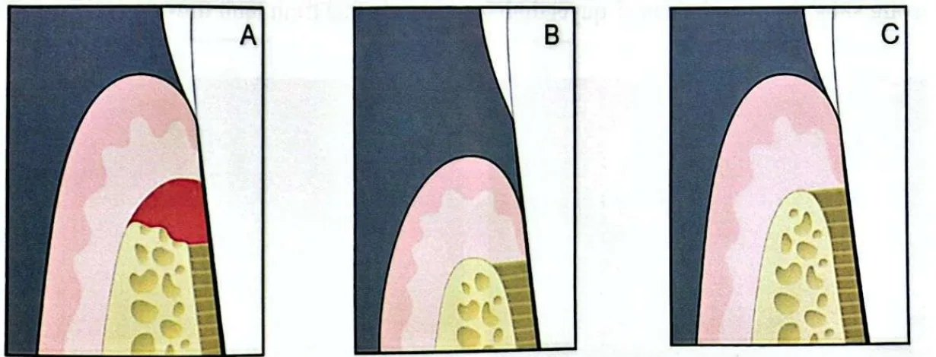
Hai kiểu lành thương
Sửa chữa: bệnh được kiểm soát nhưng mô không trở lại cấu trúc, chức năng ban đầu
Tái sinh: mô được phục hồi cấu trúc, hình thái, chức năng như ban đầu
Tái sinh là mục tiêu lý tưởng của điều trị
Viêm nha chu gặp ở tới 50% người trưởng thành; điều trị thông thường chỉ ngừng tiêu xương, không tái tạo
Tổn thương nha chu (A), lành thương sửa chữa (B), tái sinh (C)
Notes:
Mô nha chu gồm nướu và ba thành phần nâng đỡ: dây chằng nha chu, xê măng, xương ổ răng.

Slide 4
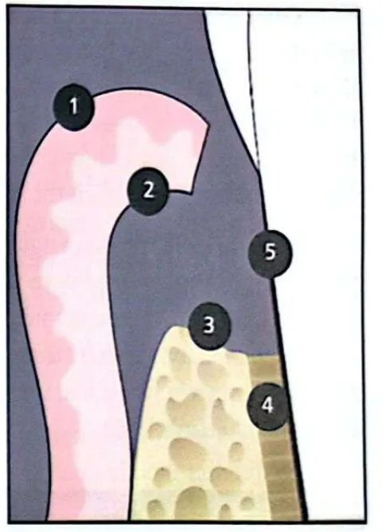

Tế bào nào bám lên chân răng? (Melcher 1976)
Nguồn gốc tế bào bám lên chân răng quyết định bản chất lành thương
(1) Biểu mô → biểu mô bám dính kéo dài (sửa chữa)
(2) Mô liên kết nướu → sẹo hoặc tiêu chân răng
(3) Xương ổ răng → cứng khớp hoặc tiêu chân răng
(4) Tế bào gốc dây chằng nha chu → nguyên bào xê măng, sợi, xương → tái sinh thật sự
Vì sao: Biểu mô phân chia nhanh nhất nên thường thắng. Muốn tái sinh phải ngăn biểu mô và mô liên kết nướu.
Biểu mô (1), mô liên kết nướu (2), xương (3), dây chằng (4)
Notes:
Đây là nền tảng lý thuyết của toàn bộ phương pháp GTR.

Slide 5
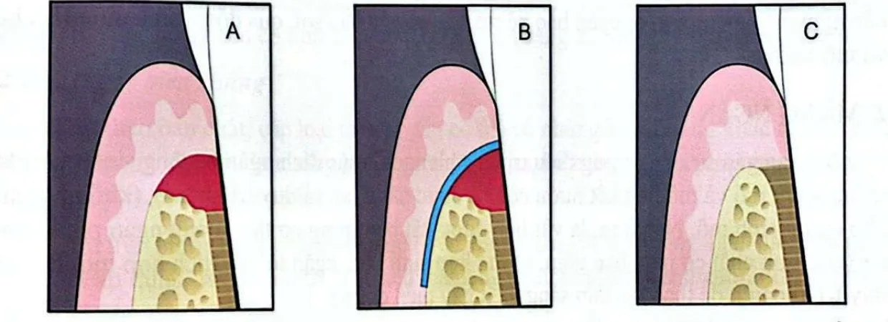

GTR và GBR
1982, Newman: đặt màng Millipore® giữa vạt và sang thương → dây chằng, xê măng, xương mới: GTR
1988, Dahlin: áp dụng cho xương → GBR, dùng trước, trong hoặc sau đặt implant
Cơ chế chung: màng chặn biểu mô và mô liên kết → tế bào gốc trung mô di chuyển vào, biệt hóa
Màng ngăn biểu mô và mô liên kết nướu (B) → mô nha chu tái sinh (C)
Mẹo nhớ: GTR (Tissue) = mô nha chu, Newman 1982. GBR (Bone) = xương, Dahlin 1988. Màng "giữ chỗ" cho tế bào chậm mà tốt.
Notes:
GBR là cơ sở của hầu hết kỹ thuật ghép xương quanh implant.

Slide 6






Sáu tính chất cơ bản của màng ngăn
Tương hợp sinh học
Ngăn tế bào
Tích hợp mô
Không thải ghép, không độc tế bào, không đột biến; đề kháng vi khuẩn.
Đặc tính chính: chặn biểu mô và mô liên kết nướu.
Độ xốp, bề mặt cho mô bám vào màng; màng trơn láng bị bao xơ, kém ổn định.
Giữ khoảng
Dễ thao tác
Ít biến chứng
Phụ thuộc độ cứng; màng mềm phải dùng kèm vật liệu ghép.
Dễ cắt, tỉa, tạo hình, cố định.
Biến chứng thường gặp nhất là lộ màng.
Notes:
Không màng nào đạt tối ưu cả sáu tính chất; chọn theo khuyết hổng.

Slide 7
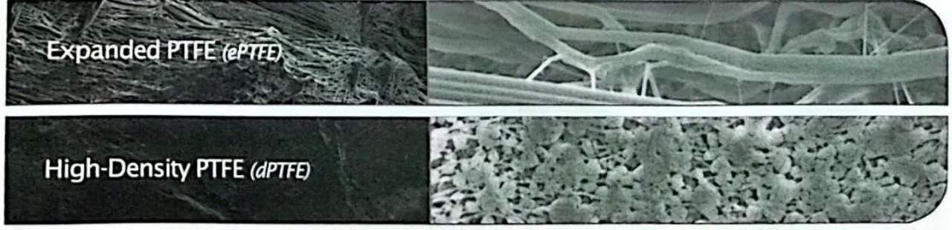
Màng không tiêu: PTFE
PTFE trơ sinh học, không phân hủy
ePTFE (kéo dãn): "tiêu chuẩn vàng" GTR thập niên 1980–1990
  xốp cao → tích hợp mô tốt nhưng khó tháo màng
  lộ màng → vi khuẩn xâm nhập → nhiễm trùng, thất bại
dPTFE (đặc): vi xốp ngăn vi khuẩn; lộ màng vẫn có thể lành trong 6–10 tuần; dễ tháo
ePTFE (sợi thưa) và dPTFE (đặc, vi xốp)
Notes:
Dahlin 1988: khuyết hổng xương hàm chuột tái sinh hoàn toàn sau 6 tuần với ePTFE; nhóm chứng gần như không tái sinh sau 22 tuần.

Slide 8
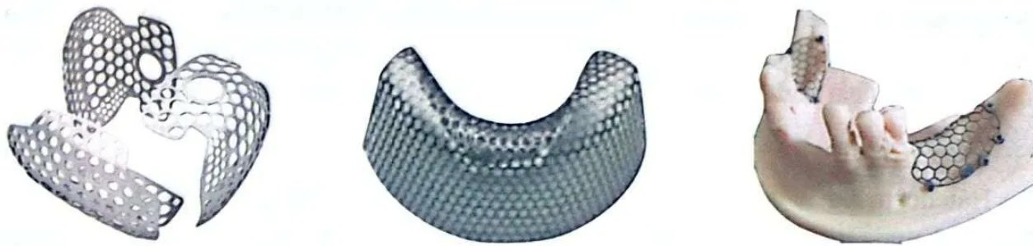

Màng titan và PTFE gia cố titan
PTFE gia cố titan: khung titan giữ khoảng, uốn theo khuyết hổng, duy trì thể tích dưới áp lực mô mềm
Lưới titan: độ cứng cao, giữ khoảng rất tốt
  nhưng không ngăn tế bào → phải phối hợp màng khác
Chỉ định: khuyết hổng xương lớn, cần ổn định thể tích
Lưới titan cho khuyết hổng lớn
Cảnh báo: Nhược điểm chung của màng không tiêu: phải phẫu thuật lần hai để tháo màng → sang chấn, khó chịu, ảnh hưởng lành thương.
Notes:
Ngày nay màng không tiêu chủ yếu dùng cho ghép xương khuyết hổng lớn.

Slide 9


Màng tự tiêu sinh học
Không cần phẫu thuật tháo màng, dễ thao tác, lộ màng ít nghiêm trọng, giảm chi phí.
Màng polyme (PGA, PLA)
Màng collagen
Sản xuất kiểm soát, không hạn chế kích thước
Phân hủy thành CO₂ và nước
Lộ ra miệng thì tiêu ngay; hết sau 3–4 tuần
Nhược: tiêu quá nhanh, giảm ngăn tế bào và giữ khoảng
Collagen type I (± III) từ bò, lợn, ngựa
Cầm máu, hóa ứng động nguyên bào sợi, ít kích ứng miễn dịch
Phân hủy nhanh bởi đại thực bào → liên kết chéo để kéo dài, nhưng giảm tích hợp mô
Được ưu tiên hiện nay
Vì sao: Màng tự tiêu không tạo và duy trì khoảng → phải kết hợp vật liệu ghép xương.
Notes:
Tổng quan Garcia 2017: không khác biệt kết quả giữa collagen tự nhiên và có liên kết chéo.

Slide 10
Một số màng collagen thương mại
Thương mại | Nguồn | Thành phần | Liên kết chéo | Thời gian tiêu
Bio-Gide | Lợn | Collagen I và III | Không | 2–4 tuần
BioMend | Bò | 100% collagen I | Formaldehyde | 6–8 tuần
BioMend-Extend | Bò | 100% collagen I | Formaldehyde | 18 tuần
Periogen | Bò | Collagen I và III | Glutaraldehyde | 4–8 tuần
OsteoBiol | Ngựa | 100% collagen ngựa | Không | 8 tuần
BioBar | Bò | 100% collagen I | Không rõ | 6–8 tháng
Mẹo nhớ: Có liên kết chéo → tiêu chậm hơn. Bio-Gide không liên kết chéo nên tiêu nhanh nhất (2–4 tuần).
Notes:
Không cần thuộc hết tên thương mại; nhớ Bio-Gide và quy luật liên kết chéo.

Slide 11
So sánh màng không tiêu và tự tiêu
 | Không tiêu (ePTFE, dPTFE, titan) | Tự tiêu (polyme, collagen)
Tháo màng | Cần phẫu thuật | Không cần
Giữ khoảng | Tốt (nhất là có titan) | Kém → kết hợp ghép xương
Lộ màng | ePTFE dễ nhiễm trùng | Ít nghiêm trọng
Chỉ định | Khuyết hổng xương lớn | Ưu tiên trong đa số GTR, GBR
Notes:
Bảng tổng kết phần màng ngăn.

Slide 12
Ba thuộc tính của vật liệu ghép xương
Vật liệu ghép nâng đỡ màng, giữ kích thước vùng ghép và tạo khung cho tái sinh.
Thuộc tính | Bản chất | Cơ chế
Sinh xương | Sinh học | Vật liệu chứa tế bào sống (nguyên bào xương, tế bào gốc) tự tạo xương
Kích tạo xương | Hóa học | Phân tử tín hiệu cảm ứng tế bào tiền thân biệt hóa thành nguyên bào xương
Dẫn tạo xương | Vật lý | Khung cho xương mọc từ ngoại vi vào trung tâm; giữ khoảng tỷ lệ nghịch với tốc độ tiêu
Mẹo nhớ: "Sinh – Kích – Dẫn" = Tế bào – Tín hiệu – Khung. Dẫn tạo xương là bắt buộc; chỉ xương tự thân có đủ cả 3.
Notes:
Tế bào ghép chỉ sống sót trong phạm vi khoảng 300 µm từ mạch máu mới trong 1–2 tuần đầu.

Slide 13
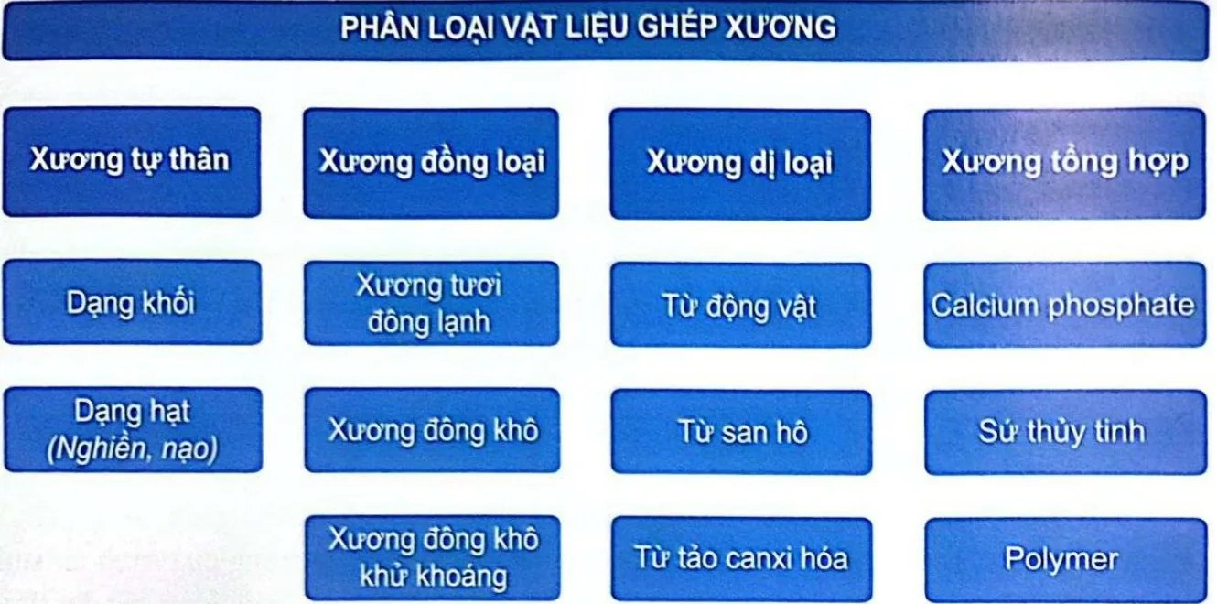
Phân loại vật liệu ghép theo nguồn gốc
Tự thân: từ chính bệnh nhân (cằm, góc hàm, xương chậu…)
Đồng loại: người khác cùng loài, qua ngân hàng mô (FDBA, DFDBA)
Dị loại: từ động vật (chủ yếu bò), san hô, tảo
Tổng hợp: calcium phosphate, sứ thủy tinh hoạt hóa, polyme
Tự thân, đồng loại, dị loại, tổng hợp
Notes:
Mỗi nguồn có ưu nhược riêng về thuộc tính, tốc độ tiêu và nguy cơ.

Slide 14


Xương tự thân và xương đồng loại
Tự thân: "tiêu chuẩn vàng"
Đồng loại
30% hữu cơ (chủ yếu collagen I), 70% vô cơ (hydroxyapatite)
Có tế bào sinh xương + yếu tố tăng trưởng → đủ 3 thuộc tính
Dạng hạt, mảnh vụn tiêu nhanh, giữ khoảng kém
Hạn chế: chất lượng khác nhau; cần thêm vùng mổ lấy xương
Tươi đông lạnh (ít dùng), FDBA, DFDBA
DFDBA: khử khoáng lộ BMP → tăng kích tạo xương; nhưng giảm ổn định, BMP không đồng nhất
Xương vỏ tiêu chậm hơn xương tủy
Hạn chế: nguy cơ truyền bệnh tiềm ẩn; vấn đề đạo đức, tín ngưỡng
Notes:
DFDBA từng là tiêu chuẩn vàng trong tái sinh nha chu.

Slide 15


Xương dị loại và xương tổng hợp
Dị loại (chủ yếu xương bò)
Tổng hợp
Loại bỏ hữu cơ để tránh miễn dịch, truyền bệnh
Cấu trúc tương đồng xương người → dẫn tạo xương tốt
Tiêu rất chậm: còn hạt ghép sau 1 năm, thậm chí 10 năm → xem như không tiêu
Không giới hạn nguồn, không nguy cơ truyền bệnh
HA: dẫn tạo xương, không tiêu
β-TCP: tiêu nhanh, ion Ca, phosphate làm nguyên liệu tạo xương
Lưỡng pha HA + TCP: HA cao → giữ khoảng lâu; TCP cao → tạo xương nhanh
Liên hệ lâm sàng: Xương bò + màng collagen (Bio-Gide) là phối hợp rất thường gặp khi ghép xương kèm implant: xương bò giữ khoảng lâu, collagen ngăn tế bào rồi tự tiêu.
Notes:
Chưa ghi nhận truyền bệnh từ xương bò sang người.

Slide 16
So sánh bốn nguồn vật liệu ghép
 | Tự thân | Đồng loại | Dị loại | Tổng hợp
Tự tiêu | ✓ nhanh | ✓ (tùy loại) | Không (rất chậm) | Tùy thành phần
Dẫn tạo xương | ✓ | ✓ | ✓ | Tùy thành phần
Kích tạo xương | ✓ | ✓ (tùy loại) | Không | Không
Sinh xương | ✓ | Không | Không | Không
Mẹo nhớ: Đi từ tự thân → tổng hợp: mất dần sinh xương rồi kích tạo xương, chỉ còn khung.
Notes:
Tất cả đều phải tương hợp sinh học và an toàn.

Slide 17
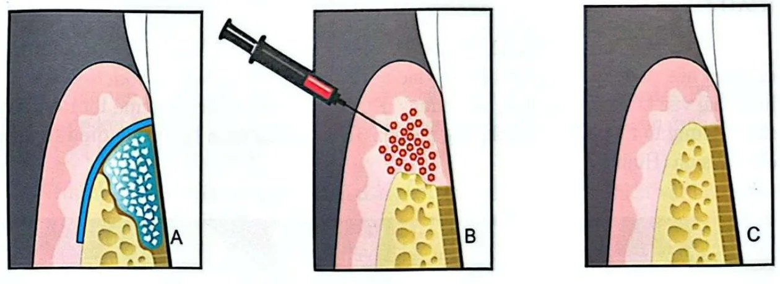
Vật liệu hỗ trợ: bổ sung tín hiệu và tế bào
Ba yếu tố lành thương: tế bào, phân tử tín hiệu, khung
Đa số vật liệu ghép chỉ dẫn tạo xương → vật liệu hỗ trợ bổ sung kích tạo hoặc sinh xương
Liệu pháp tế bào: nuôi cấy tế bào tự thân; tế bào gốc tủy xương
Khung cá nhân hóa: in 3D từ CBCT (polycaprolactone) hoặc CAD-CAM
Thêm phân tử tín hiệu (A) hoặc tế bào (B) → mô tái sinh (C)
Notes:
Xu hướng tương lai: khung cá nhân hóa kết hợp phân tử tín hiệu hoặc tế bào gốc.

Slide 18
Các phân tử tín hiệu
Phân tử | Nguồn, đặc điểm | Ứng dụng
EMD (Emdogain®) | Amelogenin từ mầm răng lợn; kích thích tạo xê măng, sợi, xương | Chủ yếu nha chu
PDGF | Kích thích tăng sinh, di chuyển tế bào; dạng rhPDGF-BB | Kèm vật liệu ghép, khuyết hổng nha chu
PRP, PRF | Ly tâm máu chính bệnh nhân; giàu PDGF, VEGF, TGF-β | Tốt cho mô mềm; tiêu nhanh (14–20 ngày)
BMP | rhBMP-2 tăng tạo xương; BMP-7 tái sinh quanh răng, implant | Ghép xương
Vì sao: Phân tử tín hiệu kém ổn định, thời gian bán hủy ngắn; một yếu tố đơn lẻ thường không đủ.
Notes:
PRF làm ngay tại ghế, hoàn toàn tự thân nên rất được ưa dùng.

Slide 19
Chọn vật liệu theo tình huống lâm sàng
Tình huống | Lựa chọn
Tổn thương nhỏ, tự nâng đỡ | Màng collagen hoặc Emdogain® đơn thuần
Cần ổn định, duy trì thể tích | Vật liệu ghép xương + màng collagen
Khuyết hổng xương lớn, cần tạo hình | Màng PTFE gia cố titan + vật liệu ghép
Khuyết hổng lớn, hình thái phức tạp | Xương tự thân (sinh xương) + vật liệu tiêu chậm (giữ khoảng) + vật liệu hỗ trợ
Notes:
Nguyên tắc: khuyết hổng càng lớn, càng cần vật liệu giữ khoảng tốt.

Slide 20
Câu hỏi nhanh
1
Tế bào nào cần bám lên chân răng để có tái sinh nha chu thật sự?
A. Biểu mô
B. Nguyên bào sợi nướu
C. Tế bào xương ổ
D. Tế bào gốc dây chằng nha chu
2
Vật liệu ghép nào có đủ ba thuộc tính sinh, kích, dẫn tạo xương?
A. Xương tự thân
B. DFDBA
C. Xương bò
D. β-TCP
3
Nhược điểm chính của màng tự tiêu là gì?
A. Phải mổ lại để tháo
B. Không tạo và duy trì khoảng
C. Lộ màng gây nhiễm trùng nặng
D. Không tương hợp sinh học
Notes:
Ba câu bao quát cơ chế, vật liệu ghép và màng.

Slide 21

Đáp án
Câu 1: D. Tế bào gốc dây chằng nha chu
Chỉ tế bào gốc dây chằng nha chu biệt hóa thành nguyên bào xê măng, sợi, xương (Melcher 1976).
Câu 2: A. Xương tự thân
Xương tự thân có tế bào sống, yếu tố tăng trưởng và khung → "tiêu chuẩn vàng".
Câu 3: B. Không tạo và duy trì khoảng
Màng tự tiêu mềm, tiêu dần nên phải kết hợp vật liệu ghép xương để giữ khoảng.
Notes:
Nhắc lại ba ý chính.

Slide 22

Ghi nhớ cả bài
Sửa chữa khác tái sinh; biểu mô chạy nhanh nhất
Lưới titan giữ khoảng nhưng không ngăn tế bào
Chỉ tế bào gốc dây chằng nha chu tái sinh được (Melcher)
Collagen ưu tiên; tự tiêu không giữ khoảng
GTR Newman 1982; GBR Dahlin 1988
Sinh – Kích – Dẫn = tế bào – tín hiệu – khung
Màng: ngăn tế bào, giữ khoảng; biến chứng lộ màng
Tự thân đủ 3; xương bò gần như không tiêu; HA không tiêu, β-TCP tiêu nhanh
ePTFE lộ là nhiễm trùng; dPTFE lộ vẫn lành
Hỗ trợ: EMD, PDGF, PRF, BMP; khung in 3D
Notes:
Mười ý chính của bài Vật liệu tái sinh mô.

